Slide 1

浙江大学地球科学学院
基于扩散模型的灾后遥感图像生成
汇报日期：2024年7月20日
第一小组：仇选凯、颜丹阳、沈艺童、程宋涛、邱原
指导学长：陈振源、梁皓轩
3S集成综合应用
Notes:
1. 添加报告人姓名

Slide 2
1
研究背景

Slide 3
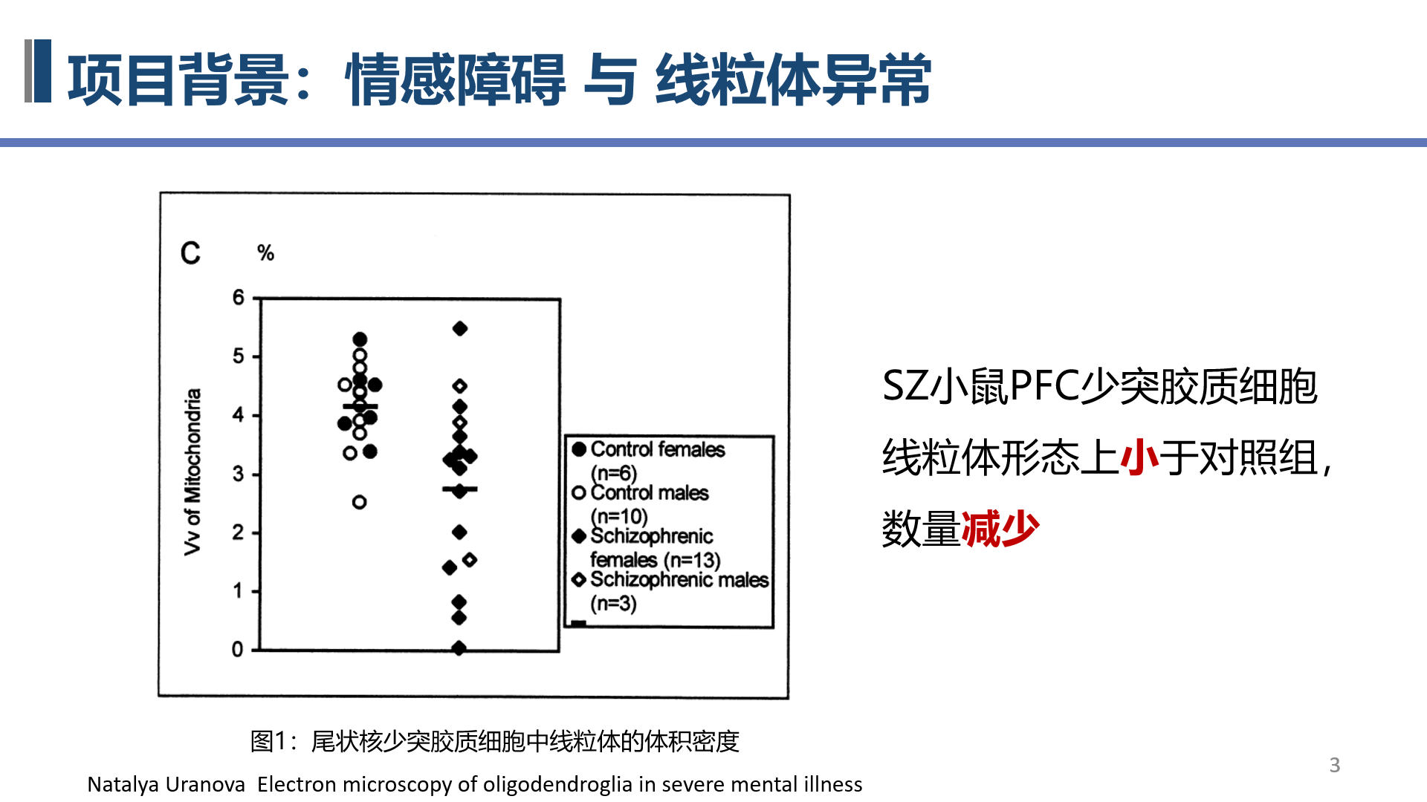
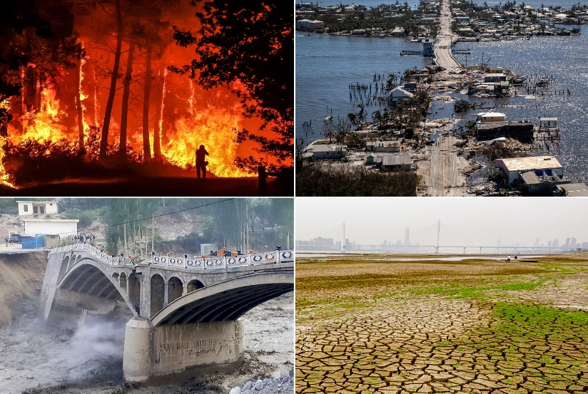
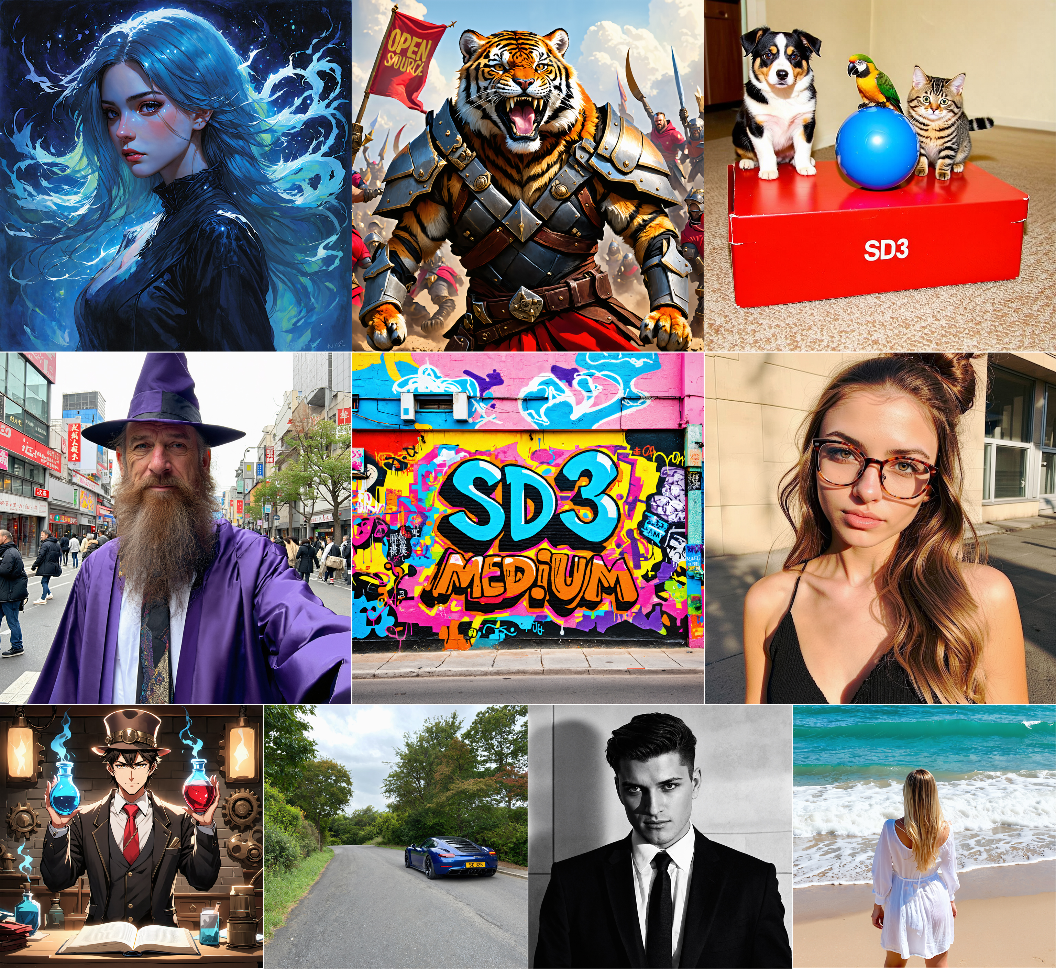
研究背景
灾害遥感图像的重要性
遥感图像在资源分配、救援路线规划、救援和恢复等人道主义援助与灾害响应任务中具有重要作用 [1]。
通过卫星影像和计算机视觉算法，可以远程和自动化地进行灾害评估，避免进行危险的现场评估 [1] 。
灾害遥感图像数据现状
灾害遥感图像获取和制作困难，存在数量稀少、时空分布不均和缺少高质量标签的问题 [2]。
扩散模型简介
扩散模型是一种基于概率的生成模型，通过逐步还原噪声图像生成高质量图像 [3-6]。
扩散模型在图像生成中的优势
高质量图像生成：扩散模型能够生成高质量的图像 [3]。
稳定性和效率：在模型训练和生成过程中具有较高的稳定性和效率 [3]。
可迁移性：通用基座模型经过少量训练能适应各种场景的图像生成 [7-9]。
世界范围内自然灾害频发
扩散模型在图像生成领域蓬勃发展

Slide 4
2
研究内容

Slide 5
研究内容：技术路线
数据预处理
模型训练
CogVLM
结果分析
灾前影像+提示词
ViT encoder
对比模型
模型导出
Image
feature
decoder
🔒
Zero convolution
灾后影像
🔒
Long prompt
🔒
trainable
指标评价
xBD数据集
🔒
Transfer Text-to-Text Transformer
🔒
Zero convolution
🔒
报告撰写
GFM4D
更新参数
灾后影像
Short prompt
灾前影像
数据对匹配

Slide 6
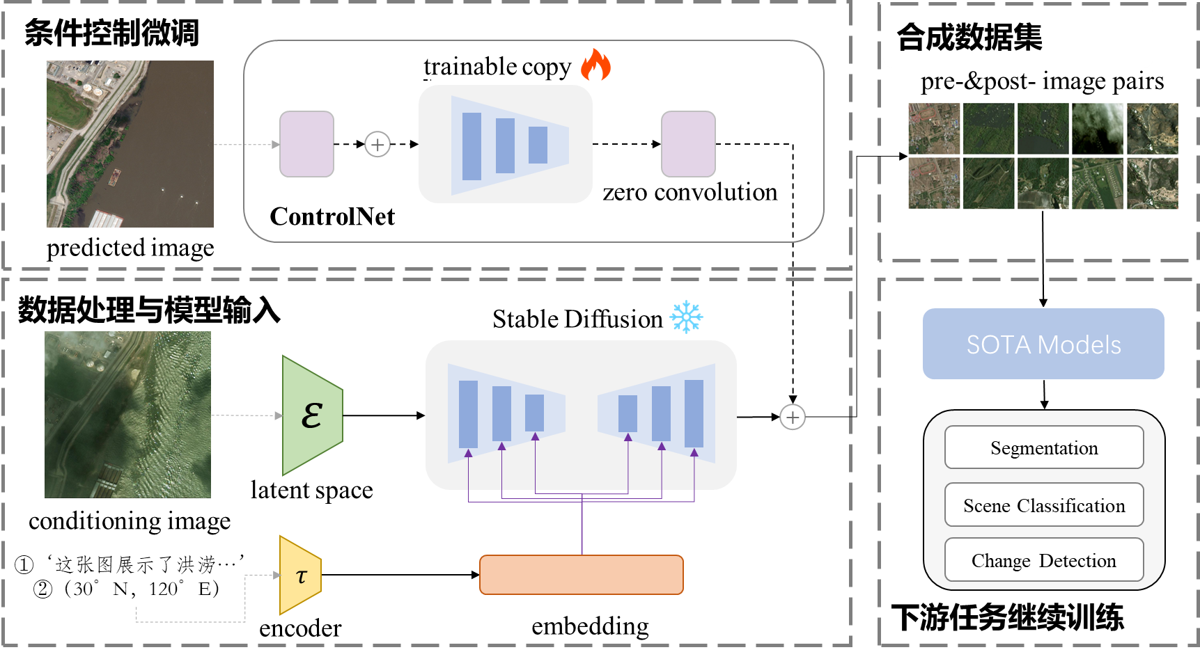
研究内容-实验设计
GFM4D
(Generative Foundation Model for Disaster)
Notes:
实验设计

Slide 7
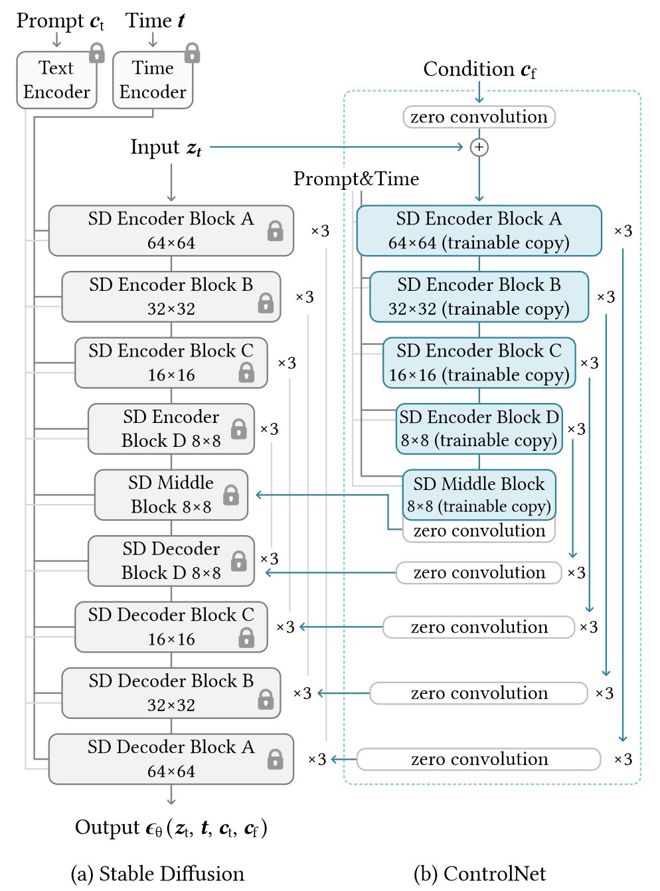
研究内容-模型选型
研究背景：研究现状和发展动态
Stable Diffusion
Stable Diffusion是一个基于潜在扩散模型的高质量图像生成器。[8]
具有高质量图像生成、计算效率高、灵活性强等特点。[8]
ControlNet
ControlNet是一个增强Stable Diffusion空间控制的神经网络架构。[8]
支持同时使用多个条件进行图像生成，根据灾后场景的具体条件，能够更全面地反映灾后场景的复杂性。
Model Size: 1.5B (锁定模型) + 1.5B (可训练副本) = 3B
Memory Required: ~21GB (NVIDIA A100 40G GPU)
Inference Time: ~20s/image
Total Time: ~5 days (as xBD contains ~22,000 images)
Architecture of Stable Diffusion (LDM)
with ControlNet(Zhang et al., 2023)
Notes:
模型选型

Slide 8
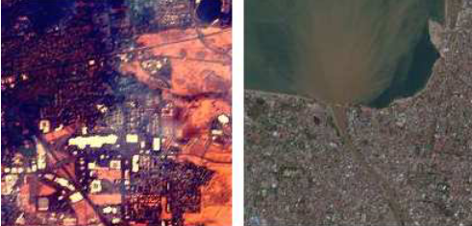
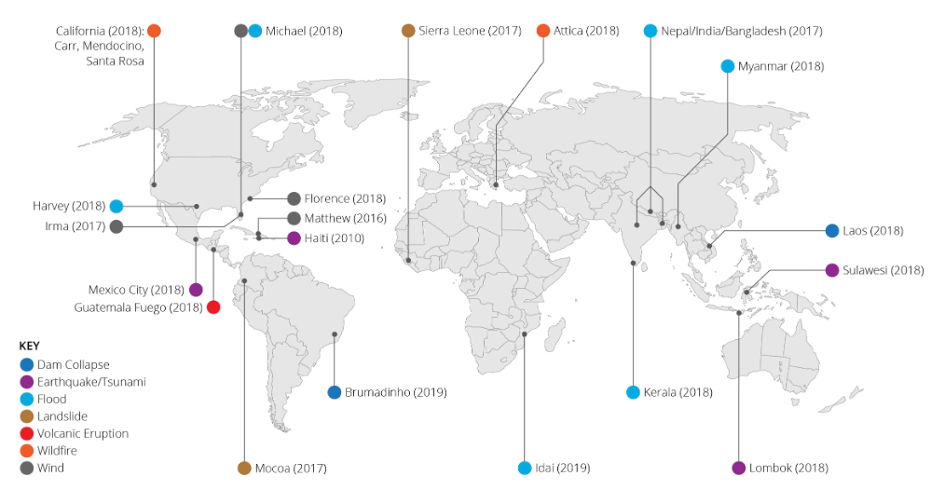
研究内容-数据集收集
研究背景：研究现状和发展动态
xBD数据集
大规模卫星影像数据集，旨在提升建筑损害评估的机器学习模型的性能。[1]
图像数量：数据集中包含约700,000个建筑注释。[1]
分辨率：提供高分辨率影像，约为0.5米地面采样距离。[1]
图像大小：覆盖超过5,000平方公里的影像数据。 [1]
灾害类别：数据集涵盖了8种灾害类型，包括火灾、洪水、风灾、地震、海啸、台风、滑坡和冰雹。 [1]
现有应用：包括灾后建筑损害检测、环境因素识别、以及智能救灾路径规划等研究。 [1]
California wildfire;Sulawesi tsunami
(R. Gupta et al., 2019)
Disaster types and disasters represented in xBD over the world(R. Gupta et al., 2019)
Notes:
数据集收集

Slide 9
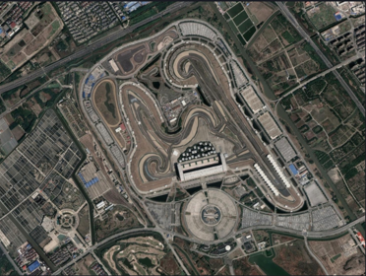

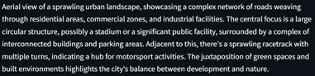
研究内容-数据预处理
研究背景：研究现状和发展动态
CogVLM模型
CogVLM (Cognitive Visual Language Model) 是一个融合视觉和语言信息的多模态模型。
具有性能强，支持高分辨率图像，支持8K文本长度的优势。
Cogvlm
模型
遥感影像
Model Size: 19B
Memory Required: ~43GB (nearly 2 NVIDIA 3090 24G GPUs)
Inference Time: ~25s/image
Total Time: ~7 days (as xBD contains ~22,000 images)
Function: image captioning (~200 words)
200词左右的描述性语句
T5模型
T5模型是一种多功能的自然语言处理模型，具有规模较小、生成能力较强的优势。
T5
模型
包含描述性语言的影像数据集
精炼后文本
Notes:
数据预处理
xBD数据缺少caption
工作流

Slide 10
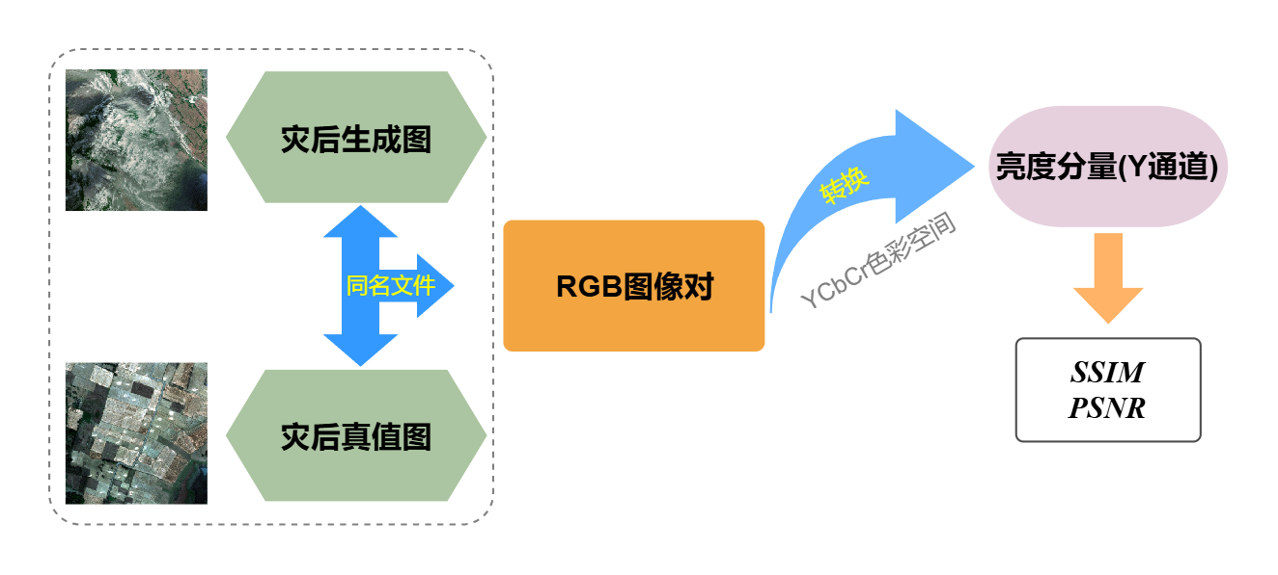
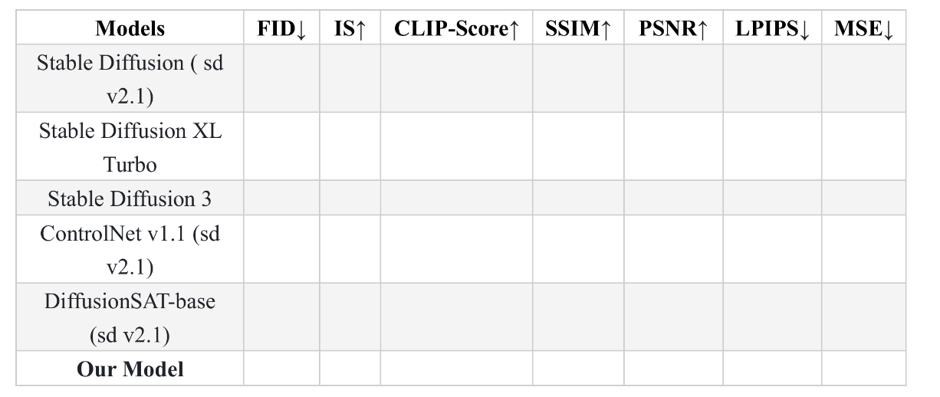
研究内容-评估方法
研究背景：研究现状和发展动态
SSIM（结构相似性）
基于滑动窗口计算SSIM指标，遍历整张图像后取平均值
相较PSNR更符合人眼对图像质量的判断
PSNR（峰值信噪比）
传统上，PSNR是测量信号噪声功率与信号最大功率之比的量
可以用图像最大像素值和MSE定义PSNR
LPIPS（学习感知图像块相似度）
通过训练一个神经网络模型来模拟人类对图像相似度的主观感知
用于评判两幅图像之间的感知相似性
MSE（均方误差）
用于评价图像对之间的失真程度
Notes:
评价方法

Slide 11
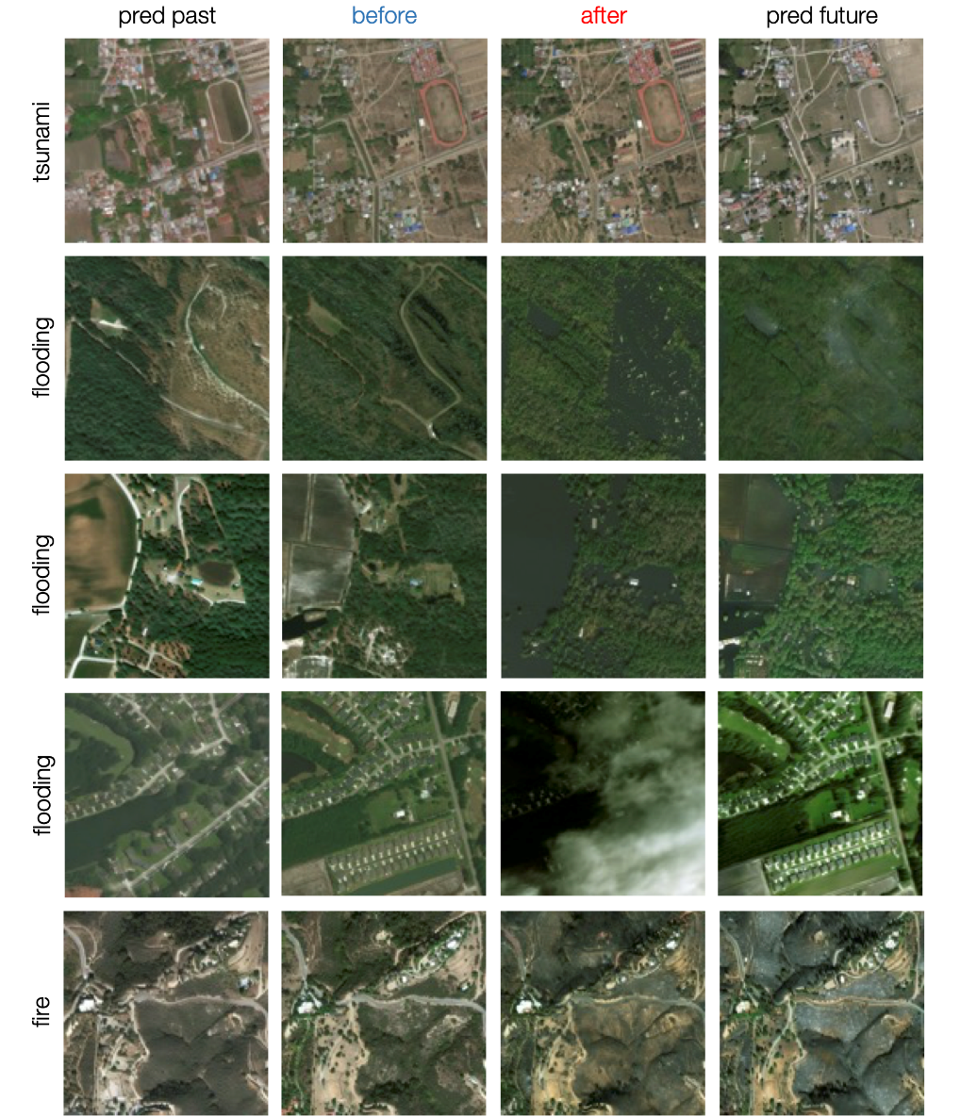
研究内容-预期成果
模型
产出名为Generative Foundation Model for Disaster的模型。一个生成式模型可以支持多种形式的输入，生成高质量的可靠的灾害卫星影像。
具备文生图和图生图能力，既可以基于文本描述信息和元数据信息合成灾害遥感图像，也支持对已有的灾前影像进行灾害场景的受灾模拟。
数据：
产出一份基于xBD的灾害遥感数据集，并带有相匹配的caption属性。
工作流：
产出完整的基于扩散模型生成遥感图像模型的工作流。
灾害遥感图像生成样例
(Image Credits: DiffusionSat [2])
Notes:
预期成果

Slide 12
3
现有进展

Slide 13
现有进展
文献调研 ✔
主要参考工作：DiffusionSat [2] 、ControlNet [8] 和Stable Diffusion [3-6]
数据集收集和模型选型 ✔
训练（含评估）数据集：xBD [1]、SpaceNet 8 [10]和fMoW-temporal [11]
骨干网络：Stable Diffusion v2.1 [6] + ControlNet [8]
对比模型：Stable Diffusion v2.1 (base) [6]、 Stable Diffusion XL (turbo) [4-5] 和Stable Diffusion 3 (medium) [3]
模型部署和模型训练✔
包括Stable Diffusion v2.1 (base) [6]、 Stable Diffusion XL (turbo) [4-5] 和Stable Diffusion 3 (medium) [3]、DiffusionSat[2]、ControlNet[8]
ControlNet训练脚本
图像生成质量评估 ✔
视觉质量指标： Fréchet Inception Distance (FID) [12]、 Inception Score (IS) [13]和CLIP-score [14]
像素质量指标： SSIM [15]、PSNR、LPIPS [16]和MSE

Slide 14
4
后续计划

Slide 15
后续计划
小组成员主要分工
仇选凯
Controlnet模型训练；后续调整模型超参数以对模型进行微调，优化模型。
沈艺童
Prompt demos，Prompt weighting，像素质量指标代码；
程宋涛
Prompt adjustment，Prompt weighting，生成图像质量指标代码；
邱原
CogVLM模型的部署于调试；

Slide 16

文献参考
[1] R. Gupta et al., ‘Creating xBD: A Dataset for Assessing Building Damage from Satellite Imagery’, in Proceedings of the IEEE/CVF Conference on Computer Vision and Pattern Recognition Workshops, 2019, pp. 10–17.
[2] S. Khanna et al., ‘DiffusionSat: A Generative Foundation Model for Satellite Imagery’, presented at the The Twelfth International Conference on Learning Representations, Oct. 2023.
[3] P. Esser et al., ‘Scaling Rectified Flow Transformers for High-Resolution Image Synthesis’, presented at the Forty-first International Conference on Machine Learning, Jun. 2024.
[4] A. Sauer, D. Lorenz, A. Blattmann, and R. Rombach, ‘Adversarial Diffusion Distillation’, Nov. 28, 2023, arXiv: arXiv:2311.17042.
[5] D. Podell et al., ‘SDXL: Improving Latent Diffusion Models for High-Resolution Image Synthesis’, presented at the The Twelfth International Conference on Learning Representations, Oct. 2023.
[6] R. Rombach, A. Blattmann, D. Lorenz, P. Esser, and B. Ommer, ‘High-Resolution Image Synthesis With Latent Diffusion Models’, presented at the Proceedings of the IEEE/CVF Conference on Computer Vision and Pattern Recognition, 2022, pp. 10684–10695.
[7] M. Li, T. Yang, H. Kuang, J. Wu, Z. Wang, X. Xiao, and C. Chen, "ControlNet++: Improving Conditional Controls with Efficient Consistency Feedback," in European Conference on Computer Vision, 2024.
[8] L. Zhang, A. Rao, and M. Agrawala, ‘Adding Conditional Control to Text-to-Image Diffusion Models’, in 2023 IEEE/CVF International Conference on Computer Vision (ICCV), Oct. 2023, pp. 3813–3824.
[9] S. Zhao et al., ‘Uni-ControlNet: All-in-One Control to Text-to-Image Diffusion Models’, in Neural Information Processing Systems, Curran Associates, Inc., 2023, pp. 11127–11150.
[10] R. Hänsch et al., ‘SpaceNet 8 - The Detection of Flooded Roads and Buildings’, presented at the Proceedings of the IEEE/CVF Conference on Computer Vision and Pattern Recognition, 2022, pp. 1472–1480.
[11] G. Christie, N. Fendley, J. Wilson, and R. Mukherjee, ‘Functional Map of the World’, presented at the Proceedings of the IEEE Conference on Computer Vision and Pattern Recognition, 2018, pp. 6172–6180.
[12] M. Heusel, H. Ramsauer, T. Unterthiner, B. Nessler, and S. Hochreiter, ‘GANs Trained by a Two Time-Scale Update Rule Converge to a Local Nash Equilibrium’, in Advances in Neural Information Processing Systems, Curran Associates, Inc., 2017.
[13] T. Salimans et al., ‘Improved Techniques for Training GANs’, in Advances in Neural Information Processing Systems, Curran Associates, Inc., 2016.
[14] A. Radford et al., ‘Learning Transferable Visual Models From Natural Language Supervision’, in Proceedings of the 38th International Conference on Machine Learning, PMLR, Jul. 2021, pp. 8748–8763.
[15] Z. Wang, A. C. Bovik, H. R. Sheikh, and E. P. Simoncelli, ‘Image quality assessment: from error visibility to structural similarity’, IEEE Transactions on Image Processing, vol. 13, no. 4, pp. 600–612, Apr. 2004.
[16 R. Zhang, P. Isola, A. A. Efros, E. Shechtman, and O. Wang, ‘The Unreasonable Effectiveness of Deep Features as a Perceptual Metric’, presented at the Proceedings of the IEEE Conference on Computer Vision and Pattern Recognition, 2018, pp. 586–595.

Slide 17
THANKS!

